Slide 1
Курс «Основы программирования» Власенко Олег Федосович SimbirSoft
Самостоятельная работа 1.
IF & DO WHILE – блок-схемы и трассировка

Slide 2
СР1 – блок-схемы и трассировка
IF & DO WHILE

Slide 3
Зачем вообще блок-схемы и трассировка
Чтобы программист смог «заставить» компьютер выполнять написанную им программу, он обязан четко понимать как работают команды, которые он отдает компьютеру – как каждая по отдельности, так и все вместе.
Только лишь если программист понимает это, он сможет составить корректную программу.
Естественно, для успешного решения бизнес-задачи при помощи ИТ, нужно много чего другого. Нужно
А) понять, как именно выполняется задача (бизнес-аналитика)
Б) нужно «вытащить» алгоритм или его разработать
В) нужно подобрать необходимые структуры данных
Г) нужно создать код программы, в котором будет реализован алгоритм, и будут использованы структуры данных
Д) нужно отладить эту программу, и довести её до работоспособного состояния
Е) нужно протестировать программу
Ж) нужно передать её заказчику и обучить пользователей
З) нужно обеспечить поддержку пользователей
И сделать еще много другого!
Но всё это БЕССМЫСЛЕННО, если «программист» не в курсе, как работает компьютер, как компьютер исполняет написанную программу!
Блок-схемы и трассировка нужны для того, чтобы вы разобрались как именно компьютер выполняет тот код, который вы ему отдаете на выполнение!

Slide 4
Что будем делать?
Сегодня разберем несколько задач.
В ближайшее время вам нужно будет самостоятельно решить аналогичные задачи ( вариант B ), и сдать их вашим преподавателям.
В случае необходимости вы можете потренироваться, решая варианты C, D, E.
Также варианты C, D, E могут быть использованы преподавателем для проверки ваших знаний или для отработки навыков.
Каждая из задач представляет собой
А) код программы на СИ (корректная программа)
Б) конкретные входные данные (корректные данные)
Вам нужно в каждой задаче сделать
A) Выполнить трассировку этой программы в VS.
B) Выполнить трассировку этой программы на бумаге/в Excel.
C) Нарисовать на бумаге блок-схему программы.

Slide 5
Задача 01A – на разбор
// Задача 1. Вариант A
#include <stdio.h>
void main() {
int a, b, c, d, e;
scanf_s("%d%d%d", &a, &b, &c);
d = 0;
e = 0;
// если a делится на 2 без остатка
if (a % 2 == 0) {
d++;
e += a;
}
// если b делится на 2 без остатка
if (b % 2 == 0) {
d++;
e += b;
}
// если c делится на 2 без остатка
if (c % 2 == 0) {
d++;
e += c;
}
printf("%d %d", d, e);
}
Тест 1. Введите
1 2 3
Тест 2. Введите
2 4 6

Slide 6
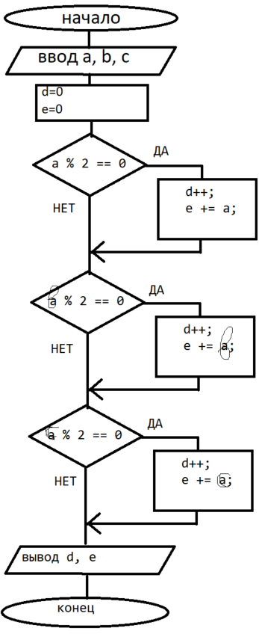
Задача 01A – блок-схема
// Задача 1. Вариант A
#include <stdio.h>
void main() {
int a, b, c, d, e;
scanf_s("%d%d%d", &a, &b, &c);
d = 0;
e = 0;
// если a делится на 2 без остатка
if (a % 2 == 0) {
d++;
e += a;
}
// если b делится на 2 без остатка
if (b % 2 == 0) {
d++;
e += b;
}
// если c делится на 2 без остатка
if (c % 2 == 0) {
d++;
e += c;
}
printf("%d %d", d, e);
}

Slide 7
Задача 01B – на самостоятельную отработку
// Задача 1. Вариант B
#include <stdio.h>
void main() {
int a, b, d, e;
scanf_s("%d%d", &a, &b);
d = 0;
e = 1;
// если a делится на 3 без остатка
if (a % 3 == 0) {
d++;
e *= a;
}
// если b делится на 3 без остатка
if (b % 3 == 0) {
d++;
e *= b;
}
if (d == 0) {
e = 0;
}
printf("%d %d", d, e);
}
Тест 1. Введите
1 2
Тест 2. Введите
3 6

Slide 8
Задача 02A – на разбор
// Задача 2. Вариант A
#include <stdio.h>
void main() {
int a, b;
scanf_s("%d", &a);
b = 1;
do {
printf("%d ", b);
b++;
} while (b <= a);
do {
b--;
printf("%d ", b);
} while (b > 1);
}
Тест 1. Введите
3

Slide 9
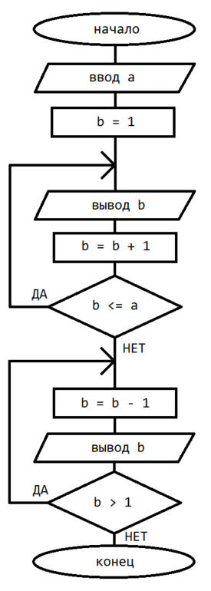
Задача 02A – блок-схема
// Задача 2. Вариант A
#include <stdio.h>
void main() {
int a, b;
scanf_s("%d", &a);
b = 1;
do {
printf("%d ", b);
b++;
} while (b <= a);
do {
b--;
printf("%d ", b);
} while (b > 1);
}

Slide 10
Задача 02B – на самостоятельную отработку
// Задача 2. Вариант B
#include <stdio.h>
void main() {
int a, b;
scanf_s("%d", &a);
b = a;
do {
printf("%d ", b);
b--;
} while (b >= 1);
do {
b++;
printf("%d ", b);
} while (b < a);
}
Тест 1. Введите
3

Slide 11
Задача 03A – на разбор
// Задача 3. Вариант A
#include <stdio.h>
void main() {
int a, b, c;
int m2, m3;
scanf_s("%d%d", &a, &b);
m2 = 0;
m3 = 0;
c = a;
do {
if (c % 2 == 0) {
m2++;
}
if (c % 3 == 0) {
m3++;
}
c++;
} while (c <= b);
printf("%d %d ", m2, m3);
}
Тест 1. Введите
3 6

Slide 12
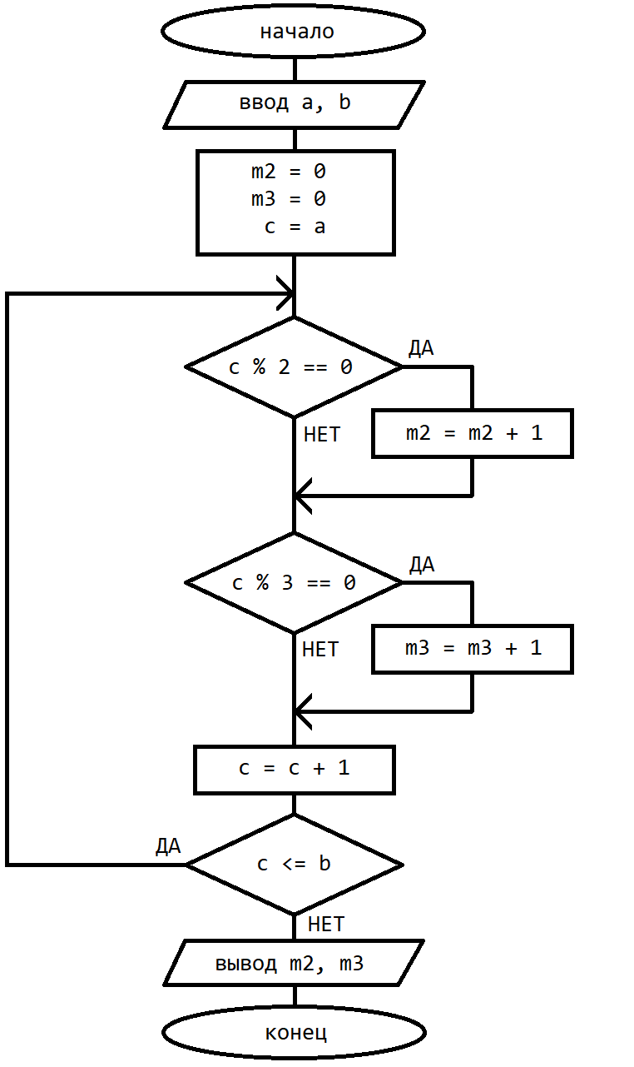
Задача 03A – блок-схема
// Задача 3. Вариант A
#include <stdio.h>
void main() {
int a, b, c;
int m2, m3;
scanf_s("%d%d", &a, &b);
m2 = 0;
m3 = 0;
c = a;
do {
if (c % 2 == 0) {
m2++;
}
if (c % 3 == 0) {
m3++;
}
c++;
} while (c <= b);
printf("%d %d ", m2, m3);
}

Slide 13
Задача 03B – на самостоятельную отработку
// Задача 3. Вариант B
#include <stdio.h>
void main() {
int n, d;
scanf_s("%d", &n);
printf("%d = 1 ", n);
d = 2;
do {
if (n % d == 0) {
printf("* %d ", d);
n = n / d;
}
else {
d++;
}
} while (n > 1);
}
Тест 1. Введите
30
Тест 2. Введите
300

Slide 14
Доп варианты задач 02 и 03

Slide 15
Задача 02C – для самостоятельной работы
// Задача 2. Вариант С
#include <stdio.h>
void main() {
int a, b;
scanf_s("%d", &a);
b = a;
do {
printf("%d ", b);
b -= 2;
} while (b >= 1);
do {
b += 2;
printf("%d ", b);
} while (b < a);
}
Тест 1. Введите
8

Slide 16
Задача 02D – для самостоятельной работы
// Задача 2. Вариант D
#include <stdio.h>
void main() {
int a, b;
scanf_s("%d", &a);
b = 1;
do {
printf("%d ", b);
b += 2;
} while (b <= a);
do {
b -= 2;
printf("%d ", b);
} while (b > 1);
}
Тест 1. Введите
8

Slide 17
Задача 02E – для самостоятельной работы
// Задача 2. Вариант D
#include <stdio.h>
void main() {
int a, b;
scanf_s("%d", &a);
b = 1;
do {
printf("%d ", b);
b *= 2;
} while (b <= a);
do {
b /= 2;
printf("%d ", b);
} while (b > 1);
}
Тест 1. Введите
10

Slide 18
Задача 03C – для самостоятельной работы
// Задача 3. Вариант C
#include <stdio.h>
void main() {
int a, b, c;
int m2, m5;
scanf_s("%d%d", &a, &b);
m2 = 0;
m5 = 0;
c = a;
do {
if (c % 2 == 0) {
m2++;
}
if (c % 5 == 0) {
m5++;
}
c++;
} while (c <= b);
printf("%d %d ", m2, m5);
}
Тест 1. Введите
5 10

Slide 19
Задача 03D – для самостоятельной работы
// Задача 3. Вариант D
#include <stdio.h>
void main() {
int a, b, c;
int m3, m5;
scanf_s("%d%d", &a, &b);
m3 = 0;
m5 = 0;
c = a;
do {
if (c % 3 == 0) {
m3++;
}
if (c % 5 == 0) {
m5++;
}
c++;
} while (c <= b);
printf("%d %d ", m3, m5);
}
Тест 1. Введите
5 10

Slide 20
Задача 03E – для самостоятельной работы
// Задача 3. Вариант E
#include <stdio.h>
void main() {
int a, b, c;
int mN, mP;
scanf_s("%d%d", &a, &b);
mN = 0;
mP = 0;
c = a;
do {
if (c < 0) {
mN++;
}
if (c > 0) {
mP++;
}
c++;
} while (c <= b);
printf("%d %d ", mN, mP);
}
Тест 1. Введите
-3 2

